Slide 1
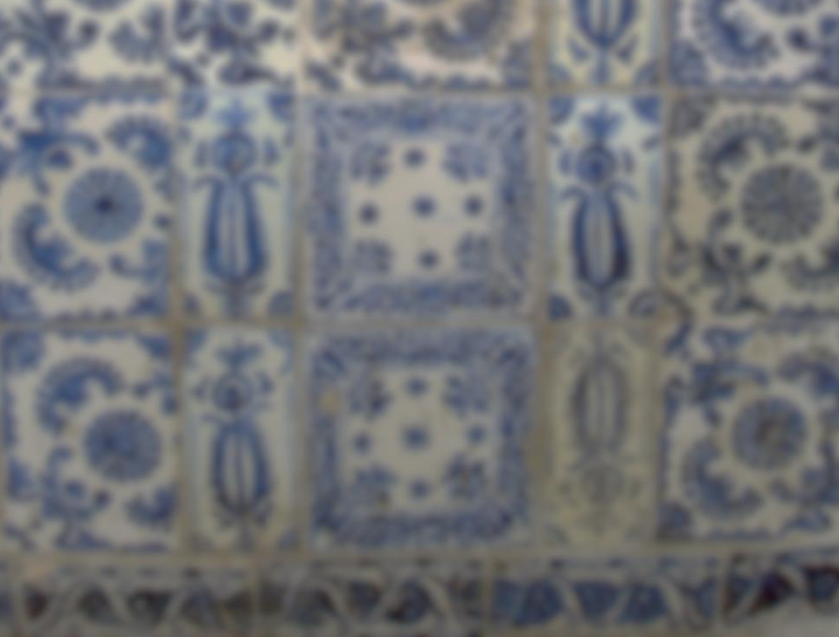
Армянский Иерусалим
Яна Чехановец
(Служба Древностей Израиля)

Slide 3
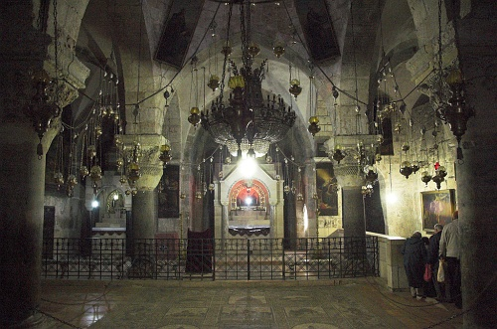
Храм Св. Воскресения

Slide 5
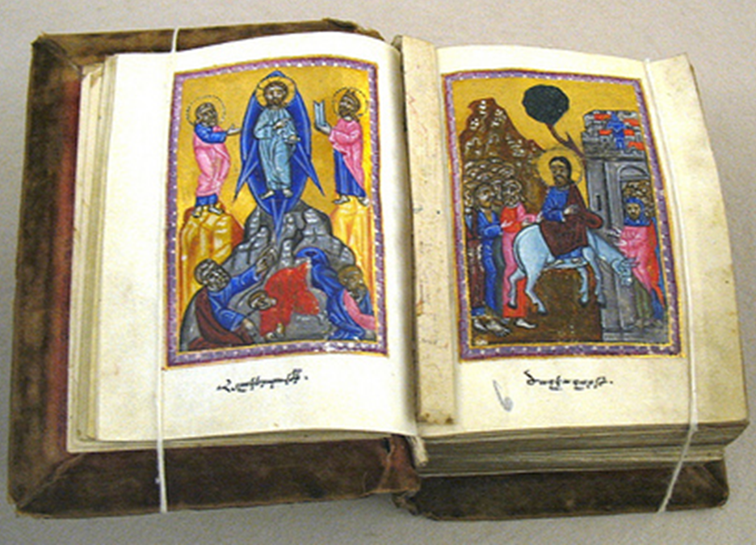

Slide 6
Собор Свв. Иаковов

Slide 7
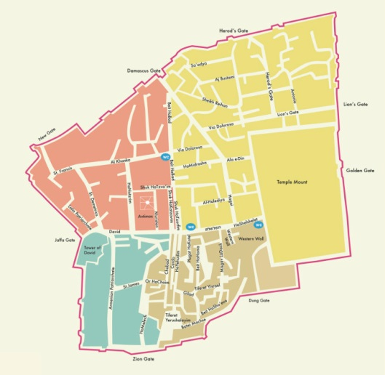
Запас свободной площади…

Slide 8
…и свободной земли

Slide 9
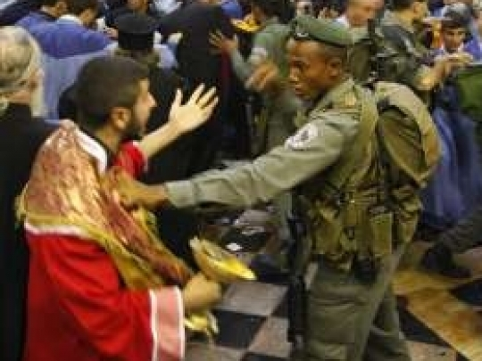
Права на святые места
и статус-кво

Slide 10
Вифлеем, Храм Рождества

Slide 11
Собственные стены

Slide 12
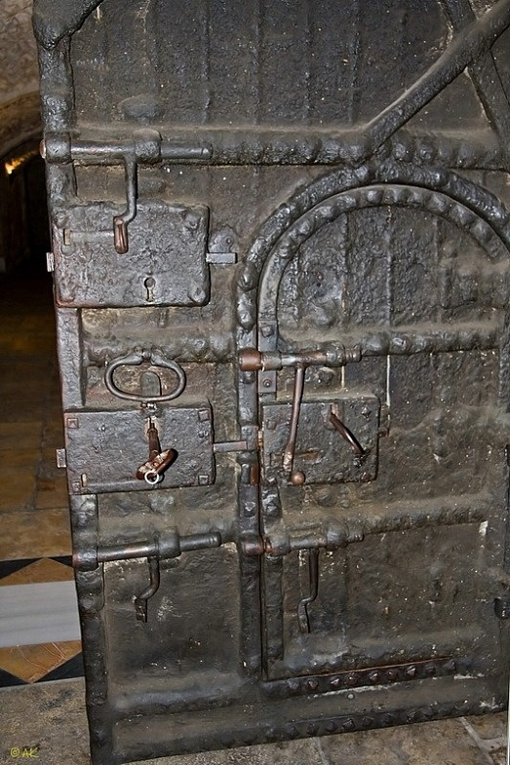
Вход
в Армянский квартал

Slide 13
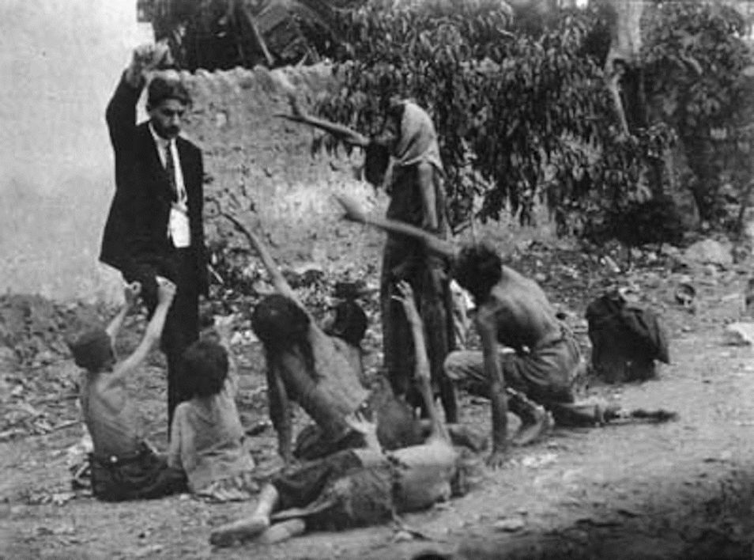

Slide 16
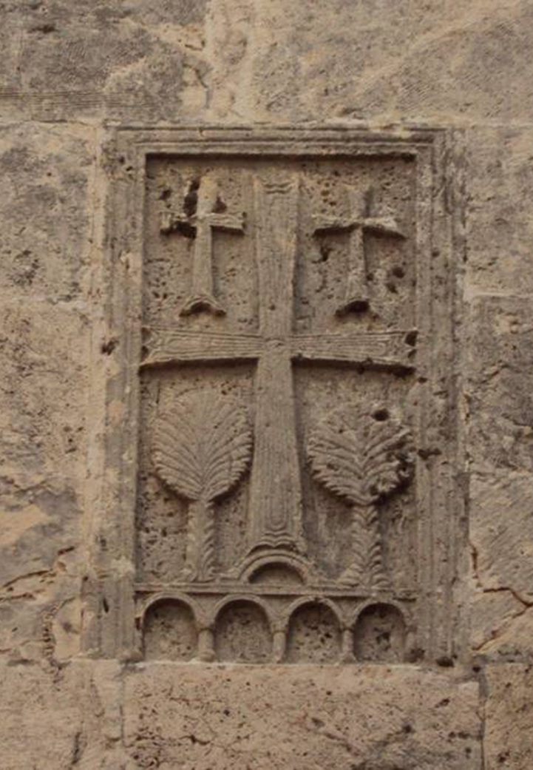
Собор Св. Иаковов, XI в.

Slide 17
Византийская часть собора: часовня Св. Мины

Slide 18
1957

Slide 19
«Армянский сад»
Раскопки К. Кеньон, 1960-е гг.

Slide 20
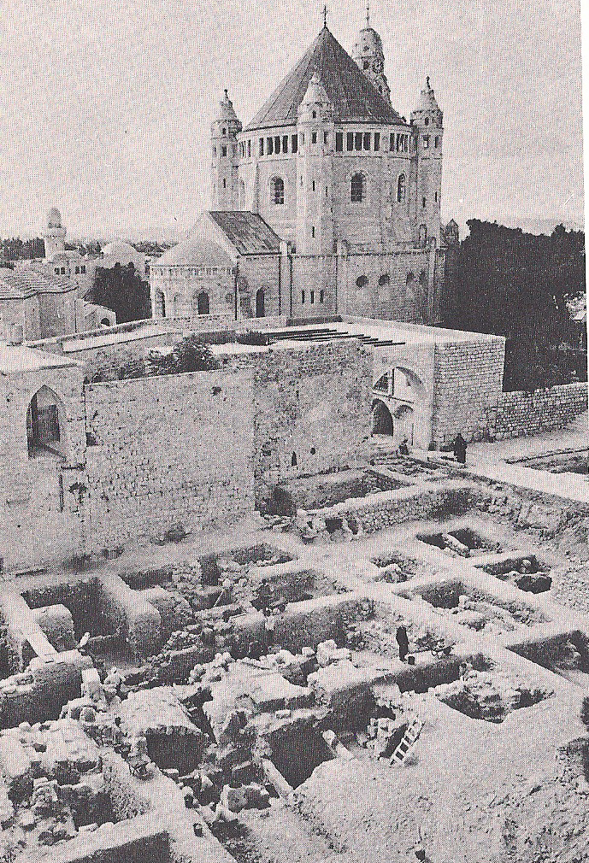
Раскопки М. Броши, 1960-е гг.

Slide 22
Мусрара, «Птичья мозаика»
Случайная находка конца XIX в.

Slide 23
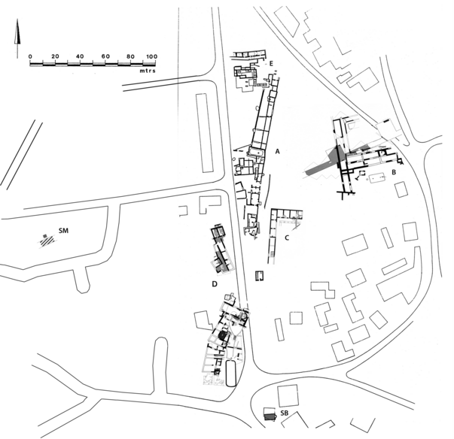

Slide 24
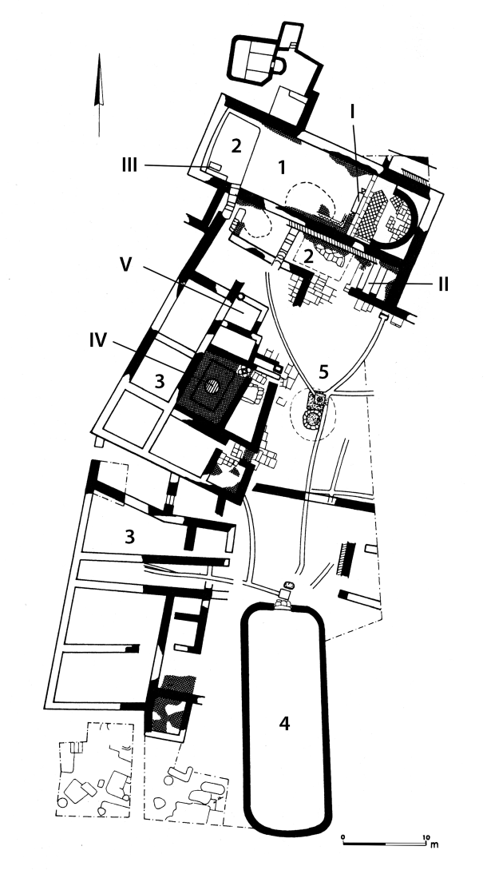
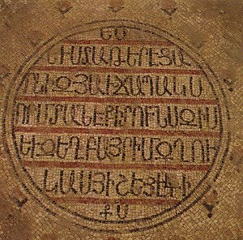
Мусрара, спасательные раскопки Д. Амита, 1990-е гг.

Slide 25
Спасо-Вознесенский монастырь
на Елеонской горе

Slide 26
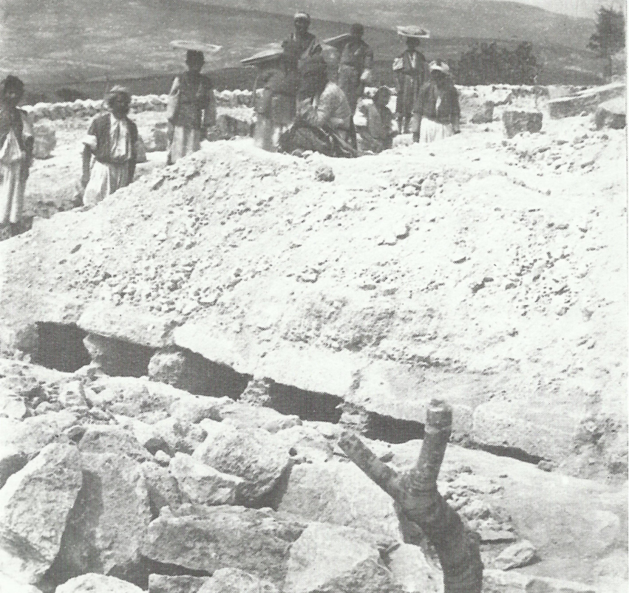
Архим. Антонин
(Капустин)
и раскопки на Елеоне
1870-е гг.

Slide 27
«Могила Шошаник, матери Артабана»

Slide 29
© ГМИР

Slide 30
© ГМИР

Slide 31
План Елеонского участка С.М. Дмитревского, 1885

Slide 33
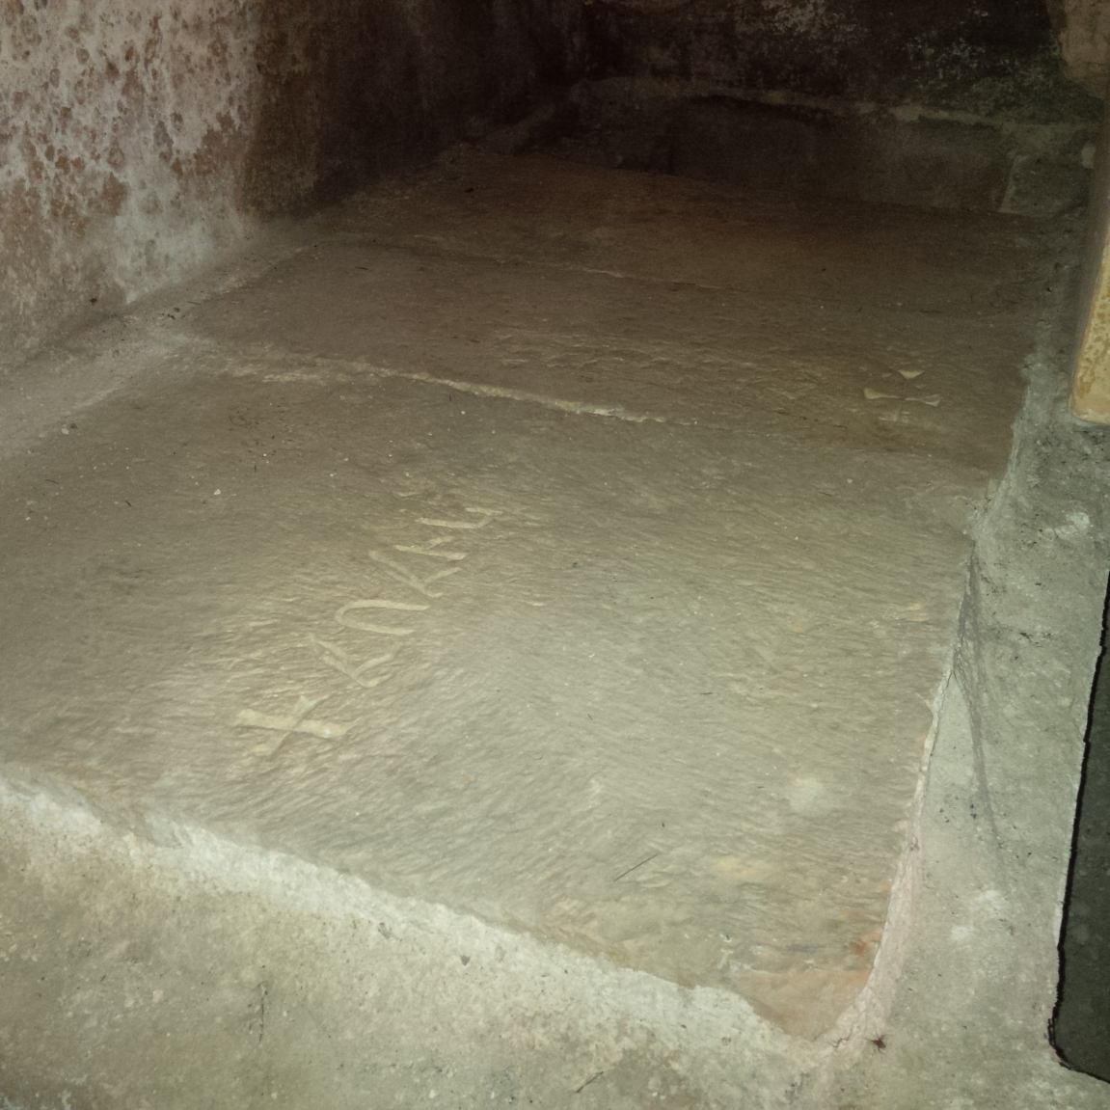
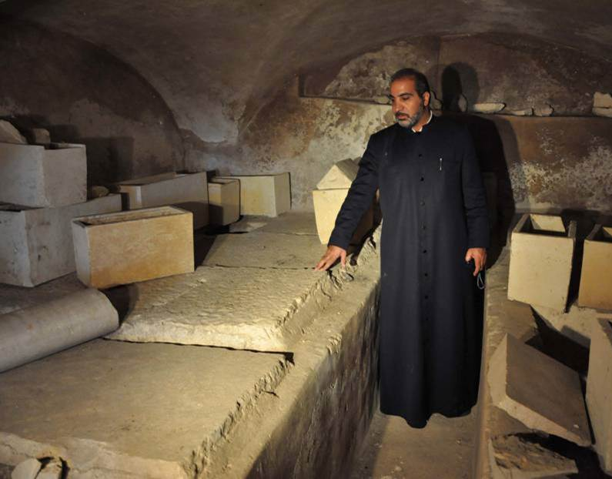
Крипты византийского монастыря, VI-VII вв.

Slide 34
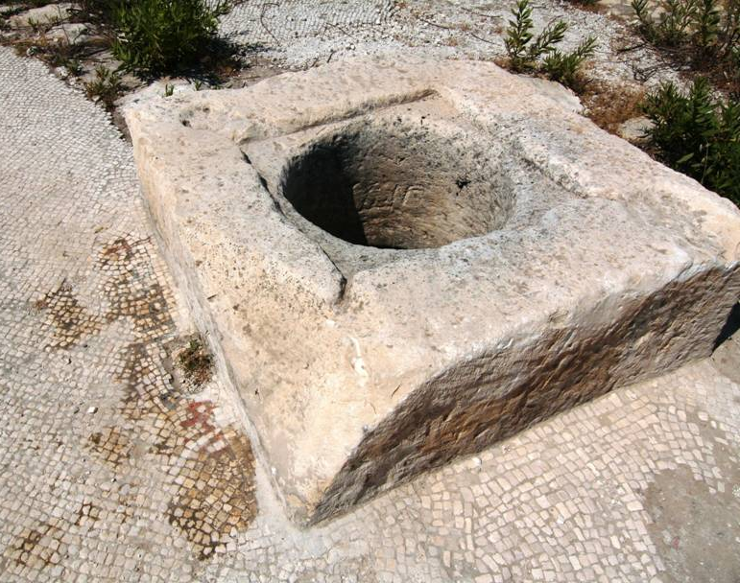
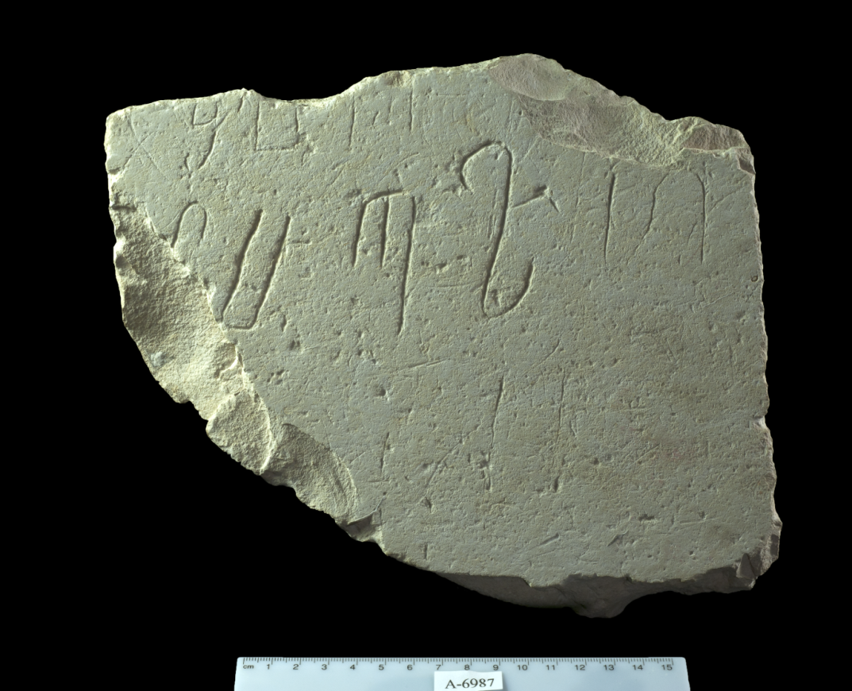
Гора Скопус, монастырь Феодора и Кириака
Город Давида

Slide 35
Национальный фактор:
язык
архитектура
артефакты

Slide 36
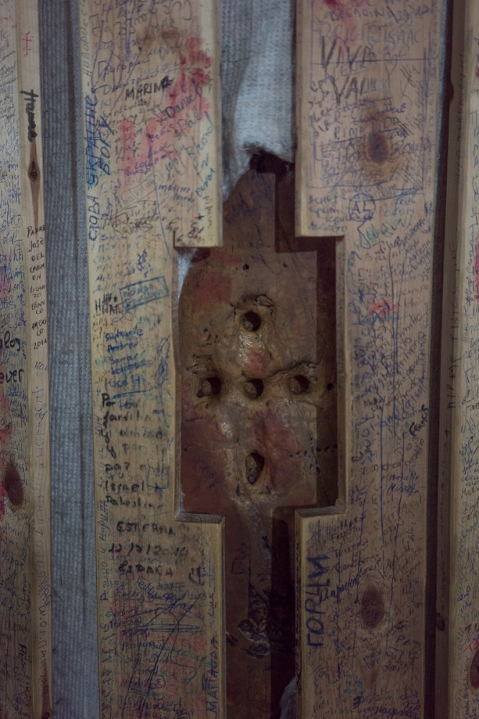
Вифлеем,
Храм Рождества

Slide 37
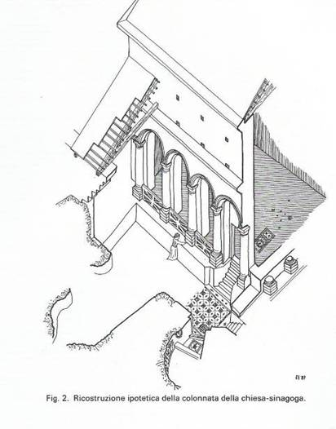
Назарет

Slide 38
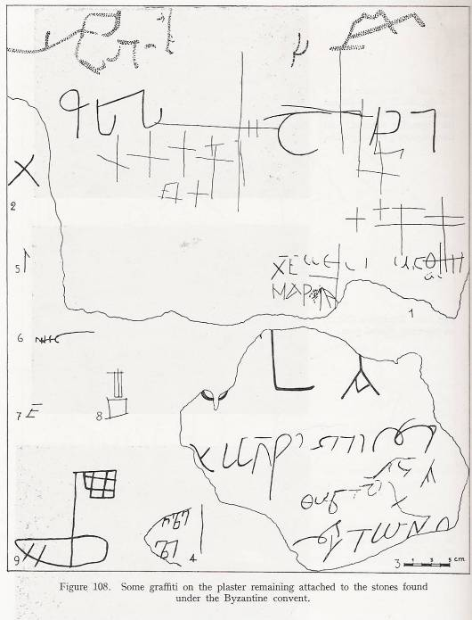
Раскопки Б. Багатти, 1960-е гг.

Slide 42
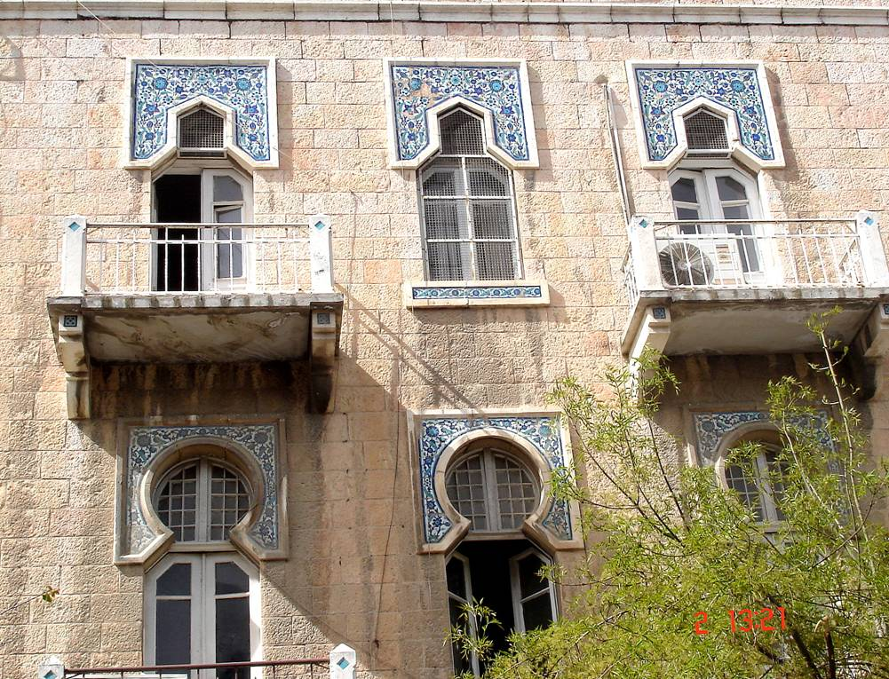

Slide 43
